Slide 1
DOM节点
<div>
真实DOM
DOM节点
<h1>
DOM节点
<p>
真实DOM
真实DOM
文本节点
“标题”
数组节点
空节点
undefined
真实DOM
真实DOM
文本节点
“Array[0]: text”
空节点
null
DOM节点
<p>
真实DOM
文本节点
“DOM Node <p>”
真实DOM

Slide 2
组件节点
function App
DOM节点
<div>
真实DOM
组件节点
function Comp
DOM节点
<div>
真实DOM
DOM节点
<h1>
真实DOM
文本节点
“title”
真实DOM

Slide 3
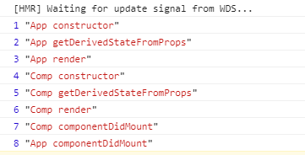
组件节点
class App
实例化
DOM节点
<div>
真实DOM
组件节点
class Comp
实例化
DOM节点
<div>
真实DOM
DOM节点
<h1>
真实DOM
文本节点
“title”
真实DOM

